Slide 1

Lógica de Programación y Laboratorio
Sesión 6
Sebastian Montoya Villada

Slide 2










Contenido
Conceptos Básicos de Algoritmos

Slide 3






Algoritmos
Pasos para solución de algoritmos
Identificación del problema
Planteamiento de alternativas de solución
Elección de la mejor alternativa
Evaluación de la solución
Desarrollo de la solución

Slide 4
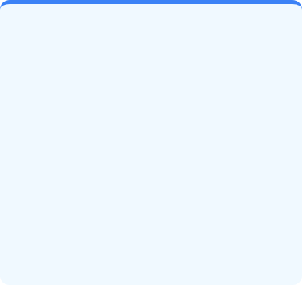





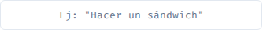
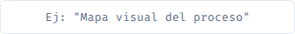
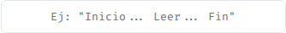
3 Formas de Representar un Algoritmo
De la idea al plan, y del plan al código.
Lenguaje Natural
Diagrama de Flujo
Pseudocódigo
Es la forma más simple y cotidiana de dar instrucciones. Usamos nuestro propio idioma. Es ideal para ideas rápidas, pero puede ser ambiguo.
Es una representación gráfica y visual de los pasos y decisiones. Ayuda a entender la lógica y el flujo del proceso de un vistazo.
Es el puente entre el lenguaje natural y un lenguaje de programación real. Usa una estructura y palabras clave, pero sin la sintaxis estricta.

Slide 5


Algoritmos
Propiedades de los algoritmos
-Finito: Debe tener inicio y fin
-Preciso: Debe resolver un problema
-Debe tener instrucciones concretas y con un orden definido.
-Tiene datos de entrada
-Tiene datos de salida

Slide 6
Estructura de un Algoritmo
Propiedades de los algoritmos
Ejemplo: Algoritmo para calcular el área de un rectángulo en lenguaje logicode.
Entrada: Base y altura.Proceso: Multiplicar base por altura. Salida: Mostrar el área.
Todo algoritmo tiene tres partes esenciales:
Entrada: ¿Qué datos necesita?
Proceso: ¿Qué operaciones se deben hacer?
Salida: ¿Cuál es el resultado esperado?
publico clase AreaRectangulo
publico estatico vacio principal()
real base, altura, area
imprima("Ingrese la base del rectángulo:")
lea base
imprima("Ingrese la altura del rectángulo:")
lea altura
area = base * altura
imprima("El área del rectángulo es: ", area)
finprincipal
finclase

Slide 7


En resumen
¿Qué es un Algoritmo?
Partes de un Algoritmo
Es la secuencia de pasos que resuelven un problema y es la base de la programación
Entrada
Datos que se le dan al algoritmo
a = 1
b = 2
Proceso
Operación que se hace con los datos
c = a + b
Características de un Algoritmo
Preciso
Definido
Finito
Salida
Resultado final
c = 3

Slide 8
¿Qué es el Pseudocódigo?
Es una forma de describir algoritmos utilizando un lenguaje natural estructurado, independiente de cualquier lenguaje de programación específico.
Características Clave:
Frases simples: Usa sentencias claras.
No tiene sintaxis rígida: Se enfoca en la lógica, no en comas o puntos.
Independiente: Sirve para planear antes de codificar en Python, Java, etc.
Buenas Prácticas:
Usar indentación, verbos en imperativo (Leer, Calcular) y constantes en MAYÚSCULAS.

Slide 9
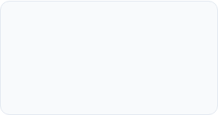

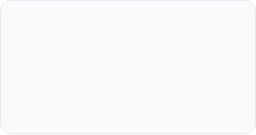



Partes que estructuran un Pseudocódigo
1. Inicio
2. Variables
3. Entrada
4. Proceso
Marca el punto de partida del proceso lógico.
Declaración de los datos que se van a usar.
(Leer o Pedir) Datos que el programa necesita.
Cálculos u operaciones con los datos.
5. Condicionales
6. Bucles
7. Salida
8. Fin
Si... Entonces... Sino. Decisiones lógicas.
Mientras, Para. Repetición de instrucciones.
(Escribir) Mostrar resultados al usuario.
Indica que el algoritmo ha terminado.

Slide 10
Diferencias Clave: Algoritmo vs. Pseudocódigo
Aspecto | Algoritmo | Pseudocódigo
Abstracción | Más conceptual; describe el método general. | Más cercano al código; conserva la estructura.
Independencia | Totalmente independiente de la sintaxis. | Usa convenciones (Inicio/Fin, Si/Entonces).
Presentación | Texto, pasos numerados, diagramas. | Siempre textual y estructurado con indentación.
Ejecutabilidad | No es directamente ejecutable. | No se ejecuta, se traduce a código real.

Slide 11











Tipos de Datos en Algoritmia
Entero (Integer)
Real (Float/Double)
Números precisos sin parte decimal. Usados para contar elementos, índices o edades.
Números con parte decimal o fraccionaria. Usados para precios, promedios, medidas.
Cadena (String)
Lógico (Boolean)
Secuencia de caracteres (texto). Usados para nombres, mensajes, direcciones.
Representa valores de verdad binarios. Usados en condiciones y banderas.

Slide 12
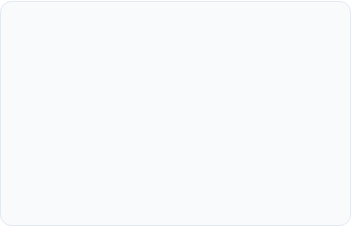
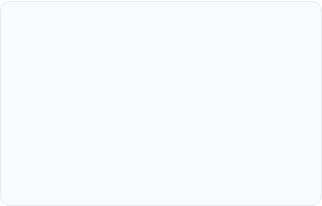
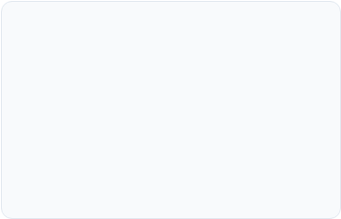
Diagramas de Flujo: Concepto y Utilidad
Es una herramienta visual fundamental en la lógica de programación. Nos permite representar la secuencia de pasos lógicos necesarios para realizar una tarea antes de escribir una sola línea de código.
¿Por qué son indispensables?
Comunicación
Análisis y Corrección
Documentación
Funcionan como un lenguaje universal. Permiten que programadores, clientes y gerentes entiendan la lógica del negocio sin necesidad de conocimientos técnicos profundos.
Al visualizar el proceso completo ("el mapa"), es mucho más fácil detectar bucles infinitos, pasos redundantes o errores lógicos antes de invertir tiempo en la programación.
Sirven como el plano arquitectónico del software. Facilitan el mantenimiento futuro y la incorporación de nuevos desarrolladores al proyecto.

Slide 13
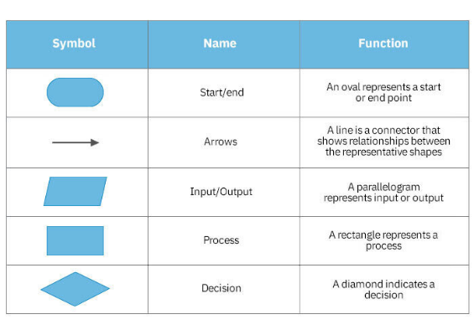

Simbología: Diagramas de Flujo
Óvalo: Inicio y Fin del algoritmo.
Rectángulo: Proceso, acción o cálculo.
Rombo: Decisión (Sí/No). Caminos alternos.
Paralelogramo: Entrada o Salida de datos.
Flechas: Indican el flujo de la información.

Slide 14
Óvalo: Denota el inicio y fin del diagrama
Inicio
…
Fin
Rombo: Denota decisiones mostrando caminos alternos al rumbo de la dirección de la información.
¿La temperatura es superior a 30°C?
Si
No

Slide 15
Paralelogramo: Se utiliza cuando hay entrada o salida de datos
Ingrese la temperatura
Flecha de línea de flujo: Indica la dirección que va a tener el flujo del proceso que se está tomando
¿La temperatura es superior a 30°C?
Ingrese la temperatura
Si
No

Slide 16
Ejemplo completo de un sistema de acondicionamiento
Diseña un diagrama de flujo para un sistema de control de temperatura en un espacio cerrado. El proceso debe seguir los siguientes pasos:
El sistema comienza solicitando al usuario que ingrese la temperatura actual del espacio.
El sistema verifica si la temperatura ingresada está en un rango normal, es decir, entre 25°C y 30°C.
Si la temperatura está dentro de este rango, el sistema muestra un mensaje indicando que "La temperatura es normal“ y pregunta al usuario si está conforme con la temperatura actual..
Si la temperatura no está dentro de este rango, el sistema pregunta al usuario si está conforme con la temperatura actual.
Si el usuario está conforme, el sistema no realiza ninguna acción adicional.
Si el usuario no está conforme, el sistema le solicita que ingrese la temperatura deseada y luego procede a encender el aire acondicionado para ajustar la temperatura.
Finalmente, el sistema muestra un mensaje indicando que "Espere que el espacio se acondicione" y termina el proceso.

Slide 17
Ejemplo completo de un sistema de acondicionamiento
¿La temperatura está en un rango de 25°C a 30°C?
Inicio
Ingrese la temperatura
Mostrar “La temperatura es normal”
Si
Fin
¿El usuario está conforme con la temperatura?
No
No hacer nada
Si
No
Fin
Mostrar ”Espera que el espacio se acondicione”
Ingrese la temperatura deseada
Mostrar:”Encendiendo el aire acondicionado”

Slide 18
Cómo se vería el ejemplo anterior en pseudocódigo
INICIO
Escribir "Ingrese la temperatura actual del espacio:"
Leer temperatura_actual
Si temperatura_actual >= 25 y temperatura_actual <= 30 entonces
Escribir "La temperatura es normal"
Sino
Escribir "¿Está conforme con la temperatura actual? (Sí/No):"
Leer respuesta_usuario
Si respuesta_usuario == "Sí" entonces
Escribir "No se realizará ninguna acción adicional"
Sino
Escribir "Ingrese la temperatura deseada:"
Leer temperatura_deseada
Escribir "Encendiendo aire acondicionado para ajustar la temperatura..."
Escribir "Espere que el espacio se acondicione"
FinSi
FIN

Slide 19

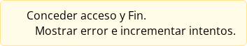
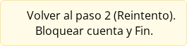
Ejemplo: Autenticación de Usuario
Lógica del Proceso
Escenario
Objetivo: Modelar el proceso de inicio de sesión seguro.
Inicio del sistema.
Entradas: Usuario, Contraseña.
Solicitar Usuario y Contraseña.
Salidas Posibles:
SÍ:
NO:
Acceso Concedido
Mensaje de Error
SÍ:
Cuenta Bloqueada
NO:

Slide 20



Ejercicio: Retiro en Cajero (ATM)
Tu Misión
Diseña un diagrama de flujo que modele el retiro de efectivo, considerando las validaciones de seguridad.
Validaciones Clave:
PIN Correcto: Máximo 3 intentos. Si falla, retener tarjeta.
1.
Monto Válido: Debe ser múltiplo de 10.000 o 50.000 y mayor a 0.
2.
Saldo Suficiente: El monto no puede superar el saldo actual.
3.
Esquematizar en Diagrams.net

